Slide 1
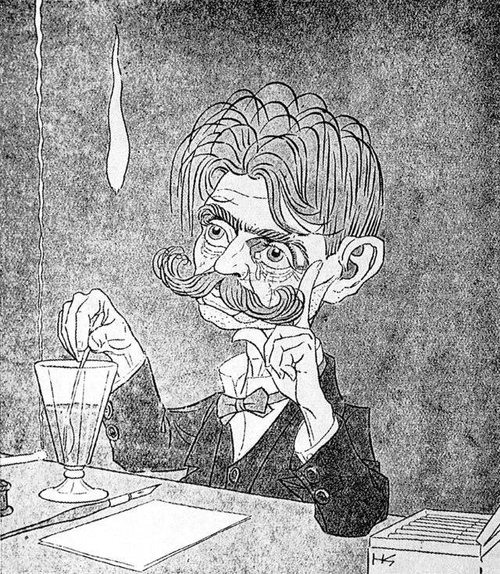
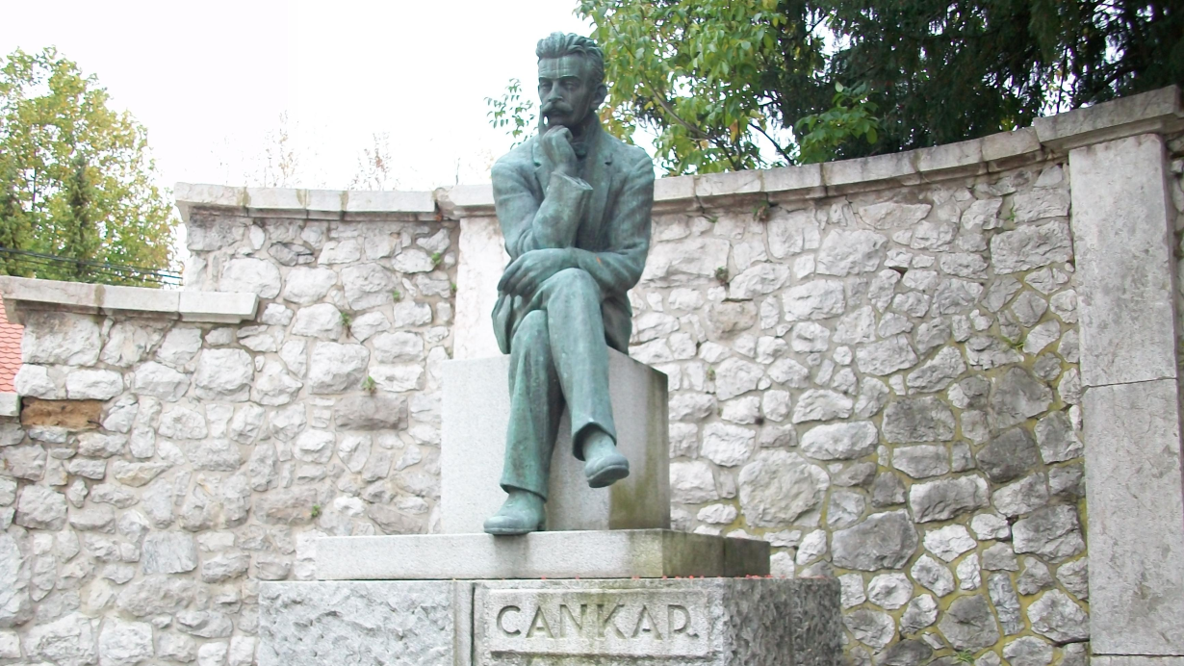
„Blatnega in kričečega me je vlekel brat domov. Tam so takoj razsodili, da nikoli ne bom učenjak. Objokan sem se vrnil v šolo v svoji stari, zakrpani obleki. In vsi so rekli, da je to slabo znamenje.“ I. Cankar

Slide 2
IVAN CANKAR
Osrednja osebnost moderne
Vplival na razvoj slov. književnosti v 20. stol.
Vplival na pesništvo in dramatiko sodobnikov
DELA:
Na klancu (1903)
Hlapec Jernej in njegova pravica (1907)
Hlapci (1910)
Za narodov blagor (1901)
Kralj na Betajnovi (1902)
Kurent (1909)
Novo življenje (1908)
Martin Kačur (1905)

Slide 3
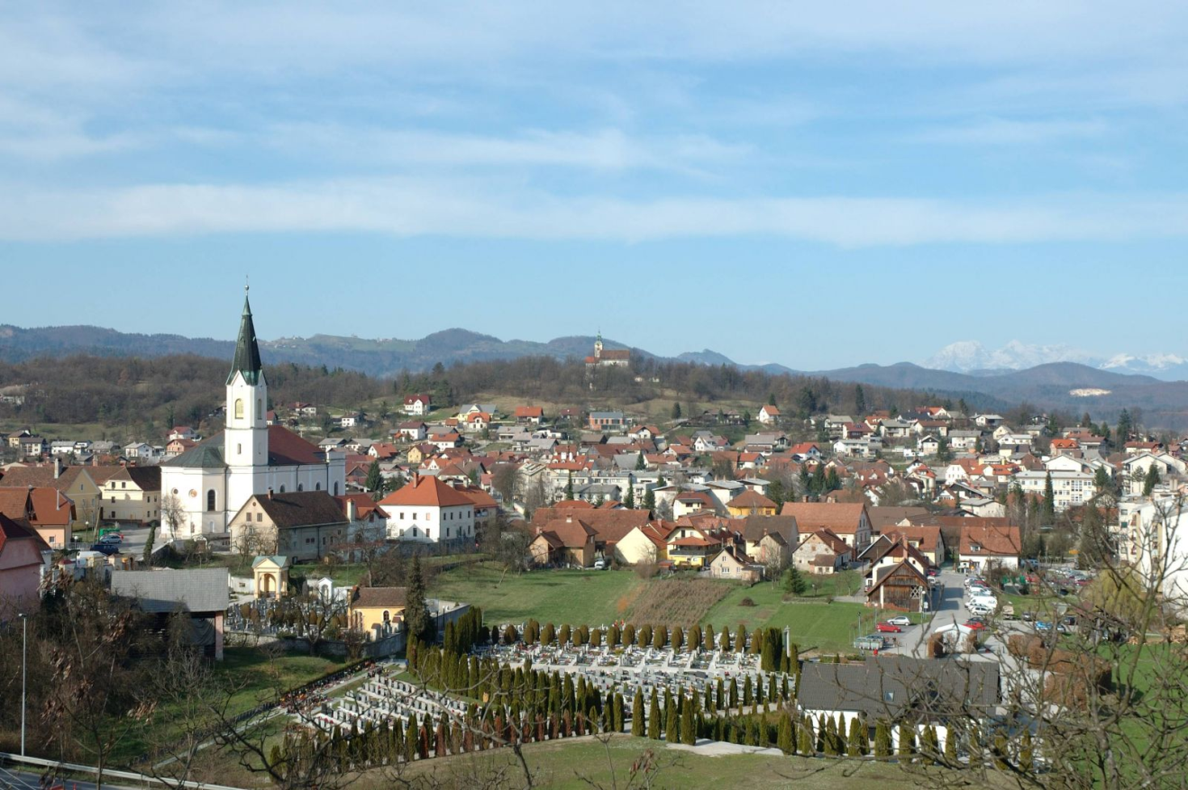
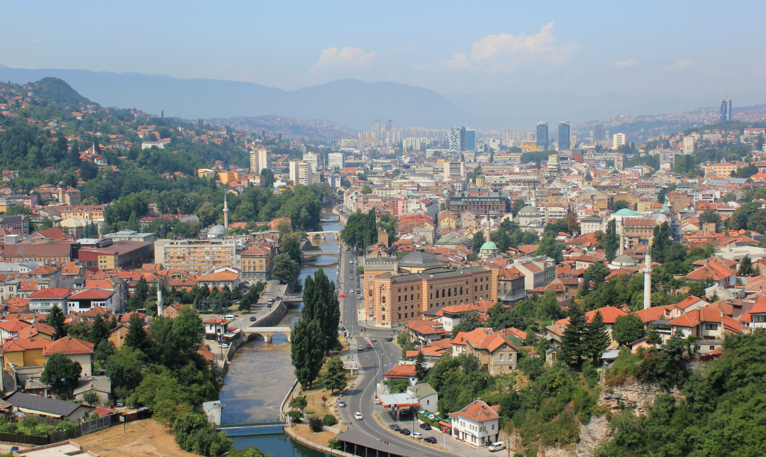
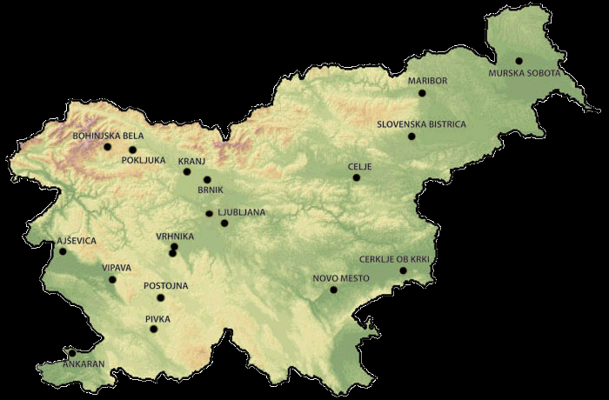
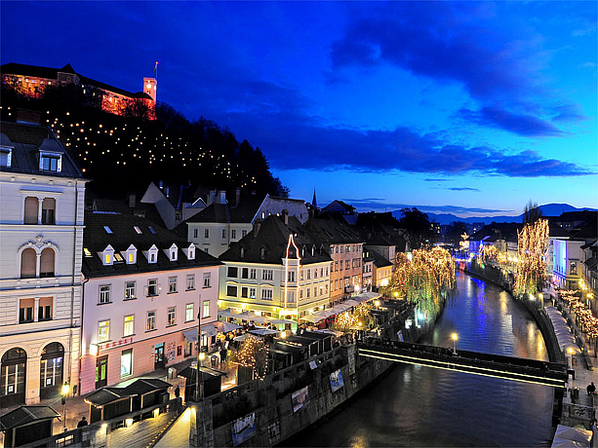
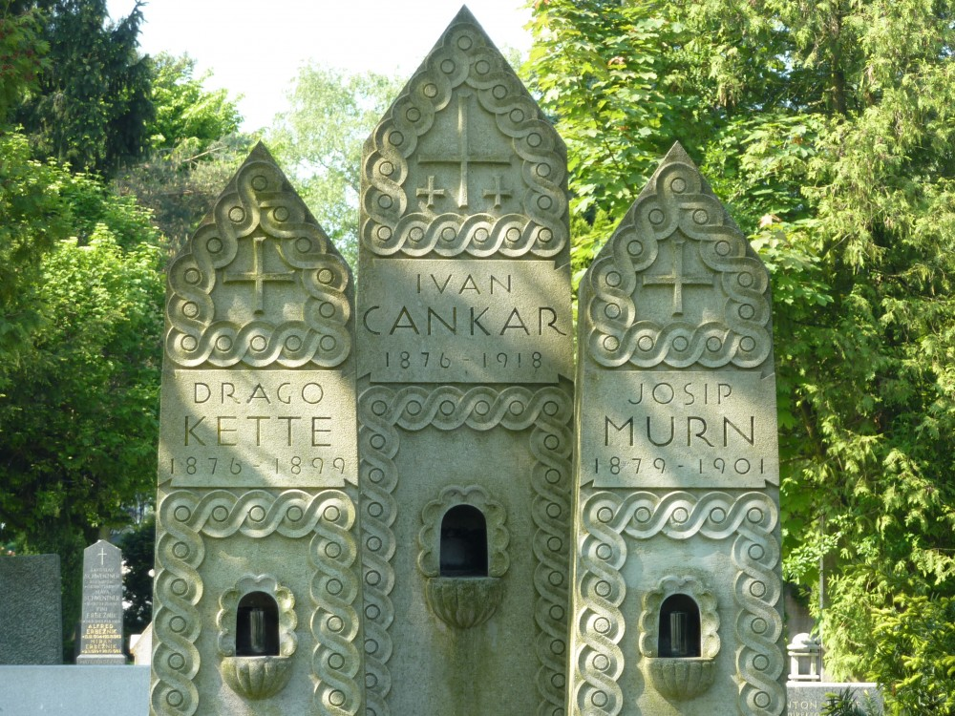
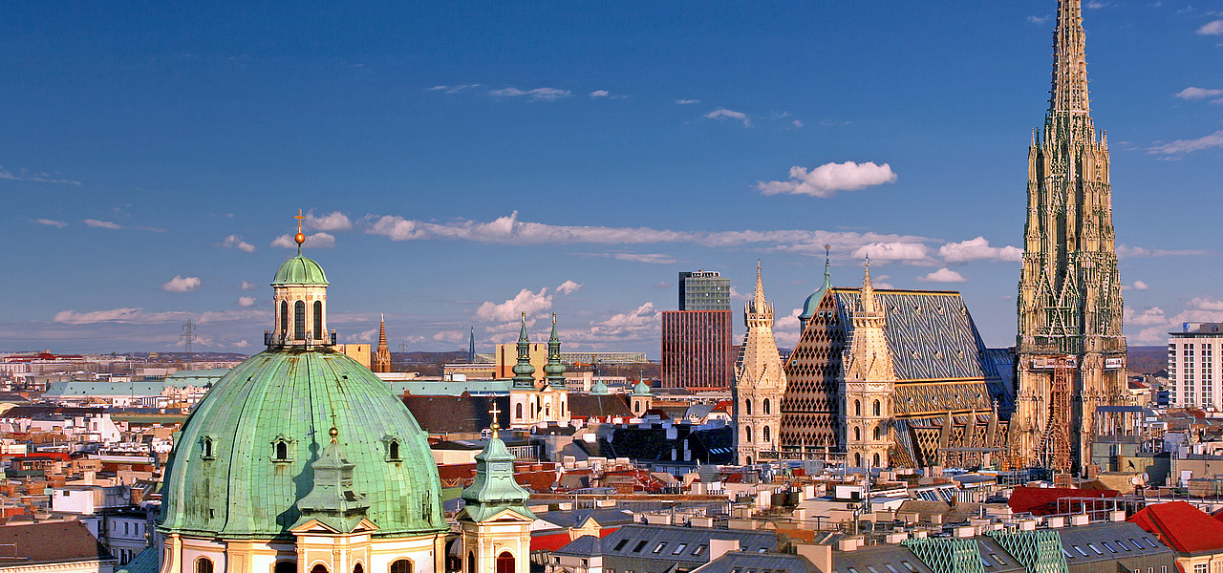
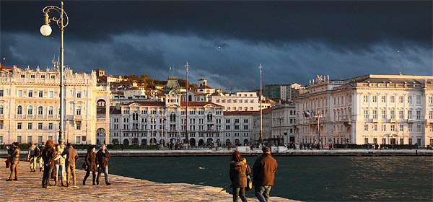

Slide 4
MOTIVI, SIMBOLI
Na klancu biti reven
Tek za vozom hrepenenje po boljšem življenju
Hlapci podrejenost, nezmožnost vdaje
Kostanj posebne sorte vitalnost, moč
Cankarjanska mati žrtvovanje mater za otroke

Slide 5
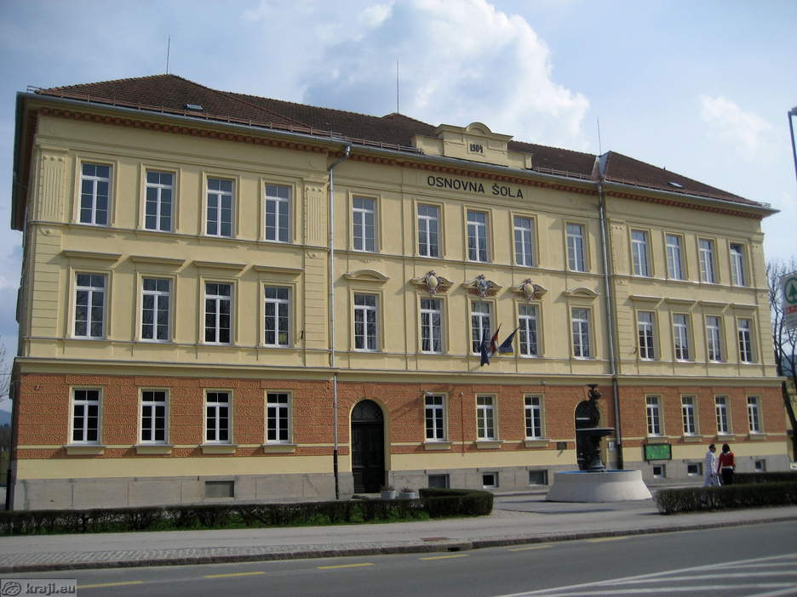
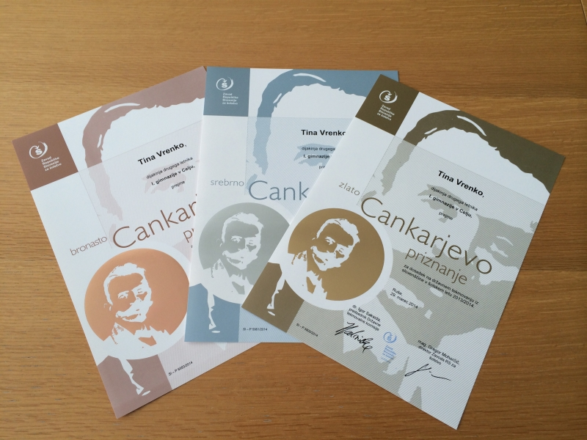
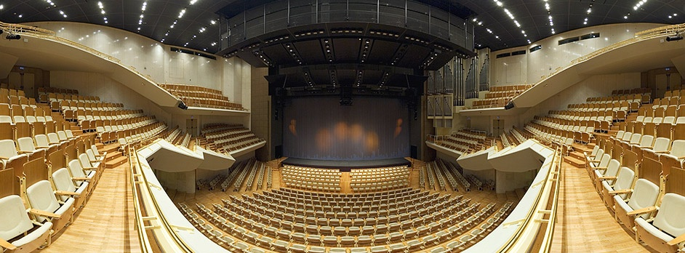
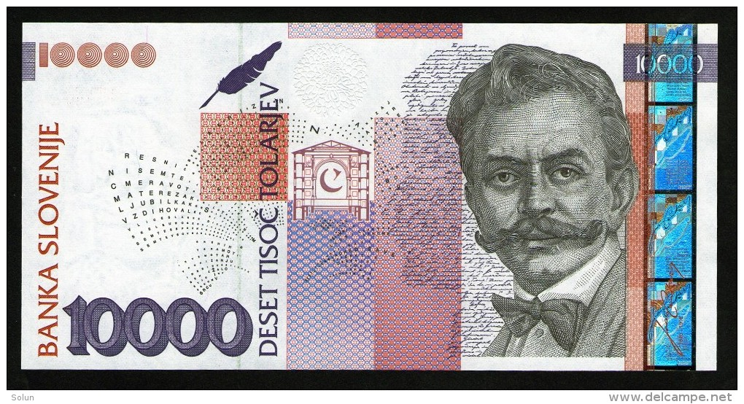

Slide 6
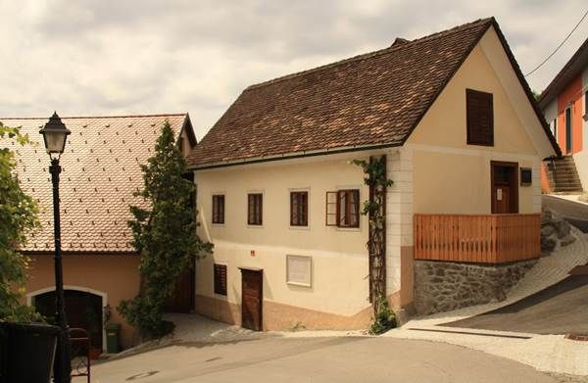
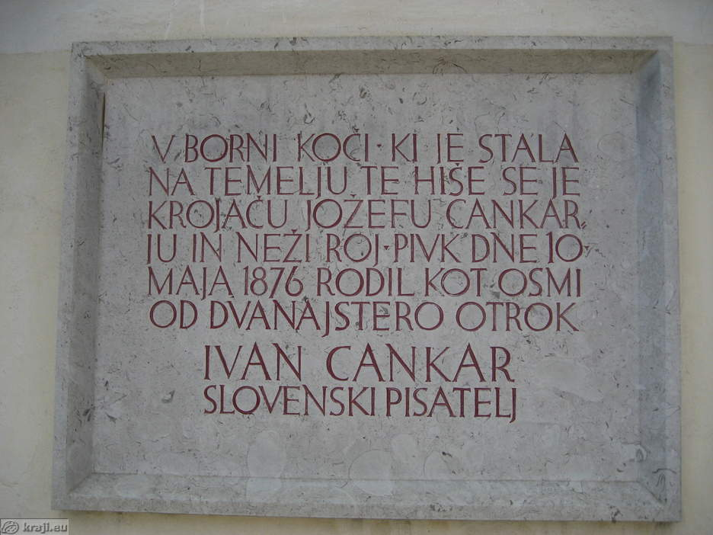
SPOMINSKA HIŠA IVANA CANKARJA

Slide 8
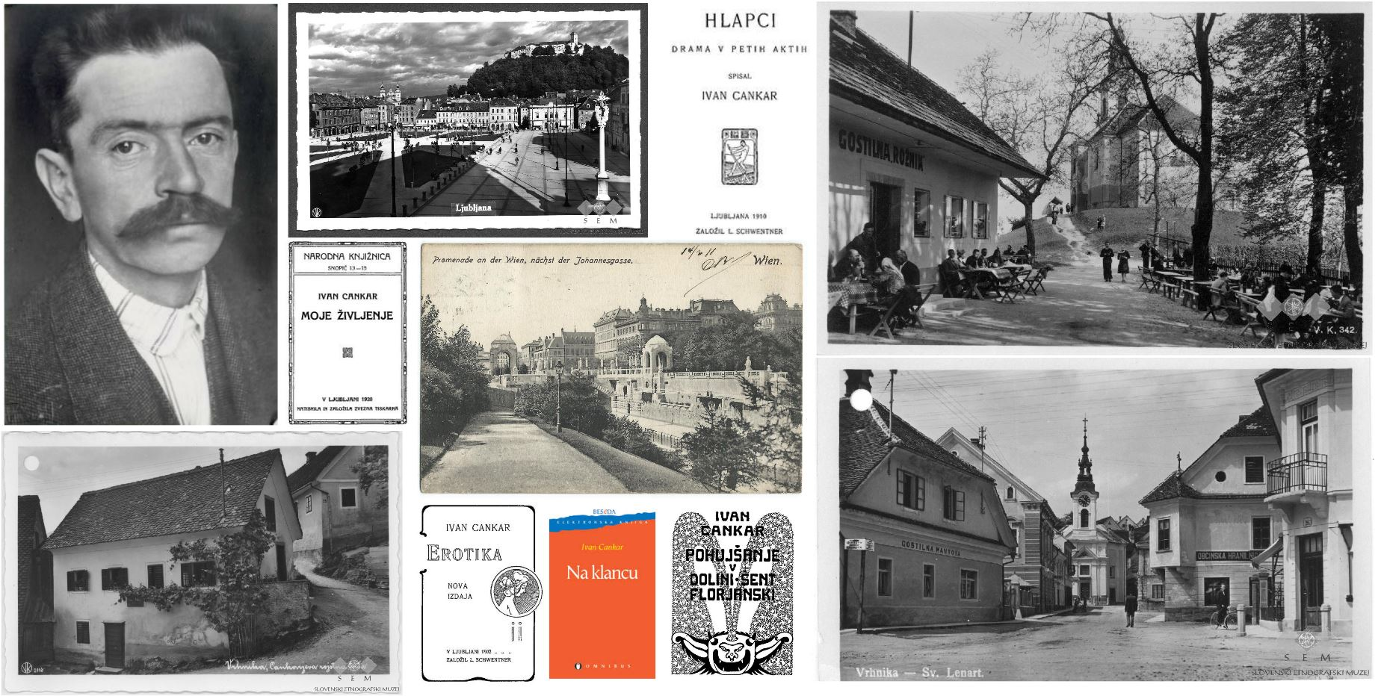
HVALA ZA VAŠO POZORNOST!

